Slide 1
5
В те далёкие времена, когда человек хотел сказать, что у него 5 предметов, он говорил так:
« Столько же, сколько пальцев на руке.»
Прошло ещё очень много времени и люди пришли к пони манию того, что различные группы предметов: 5 пальцев, 5 яблок, 5 домов имеют общее свойство одинаковую численность, которую можно выразить с помощью понятия « 5».
Так появились числа.
Прошло ещё много времени, прежде чем люди научились записывать числа- цифрами на бумаге.
1 2 3 4 5 6 7 8 9 10

Slide 2
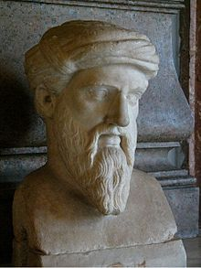
Пифагор- древнегреческий философ и математик.
Один из величайших греческих математиков древности Пифагор считал, что числа очень важны для жизни людей.

Slide 3
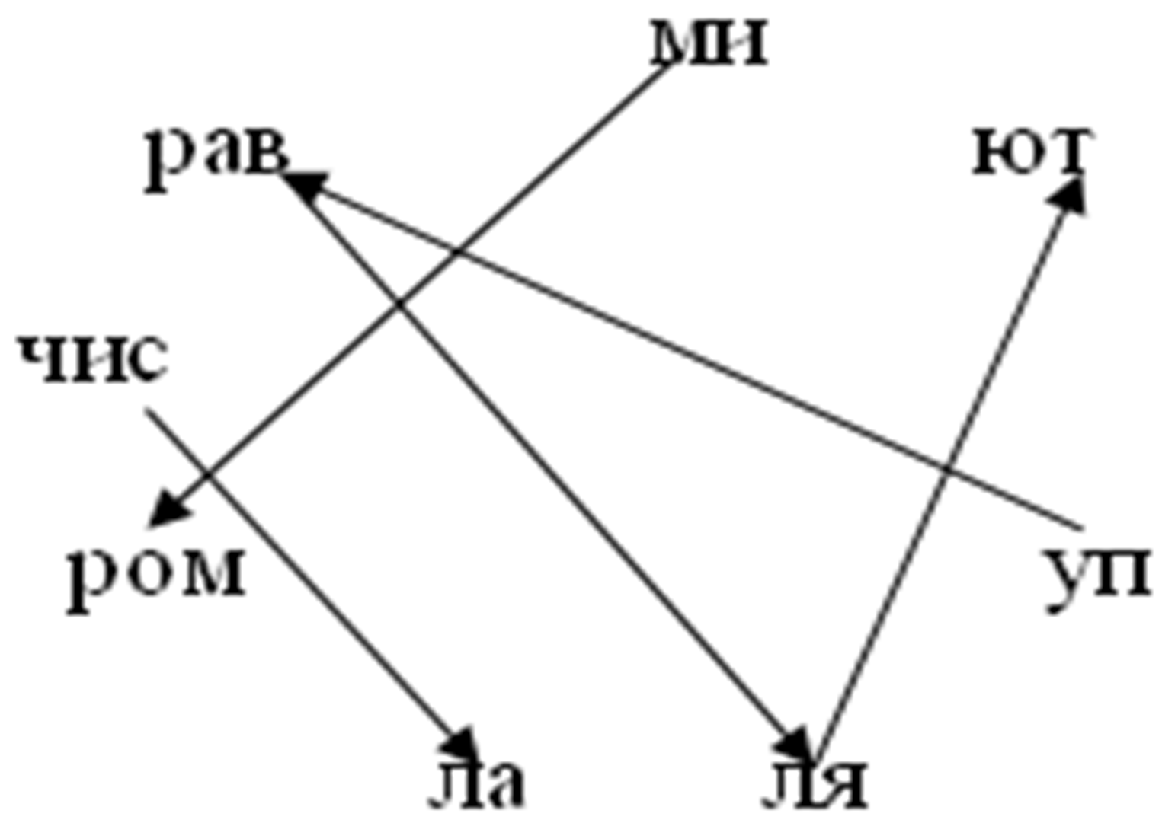

Slide 5
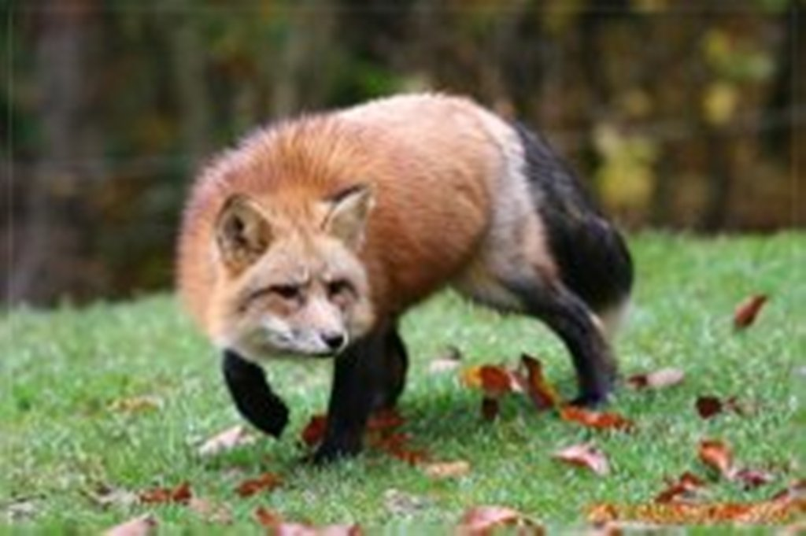

Slide 6
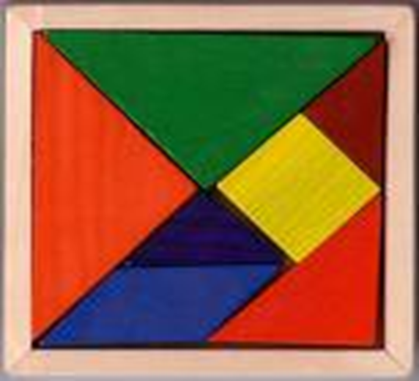
Танграм – старинная китайская игра- головоломка. Она возникла 4 тысячи лет назад. Суть этой игры из разрезанных кусочков по иному называются (таны) сложить ту или иную фигуру. Все собираемые фигуры имеют равную площадь, так как все собираются из одинаковых элементов.( А их 7) Правила игры таковы:
1. В каждую фигуру должны войти все семь элементов.
2. При составлении фигуры элементы не должны налегать друг на друга, т.е. располагаться в одной плоскости.
3. Элементы фигур должны примыкать один к другому

Slide 7
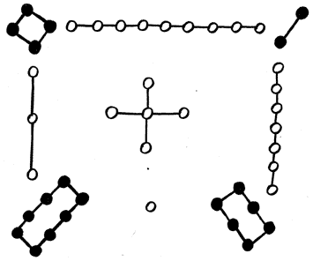
Notes:
– В китайской древней книге “Же-ким” (“Книга перестановок”) есть легенда о том, что император Ню, живший 4 тысячи лет тому назад, увидел на берегу реки священную черепаху. На ее панцире был изображен рисунок из белых и черных кругов. Если заменить каждую фигуру числом, показывающим,сколько в ней кругов, получится таблица из чисел.

Slide 8
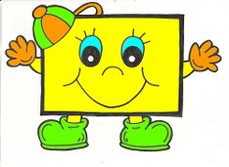
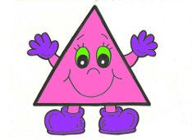
Спасибо за внимание!

